Slide 1
НАЗВАНИЕ РАБОТЫ
Презентация по материалам производственной практики
(научно-исследовательской работы)
Фамилия Имя Отчество
Научный руководитель: степень, должность И.О. Фамилия
Москва, 2026

Slide 2
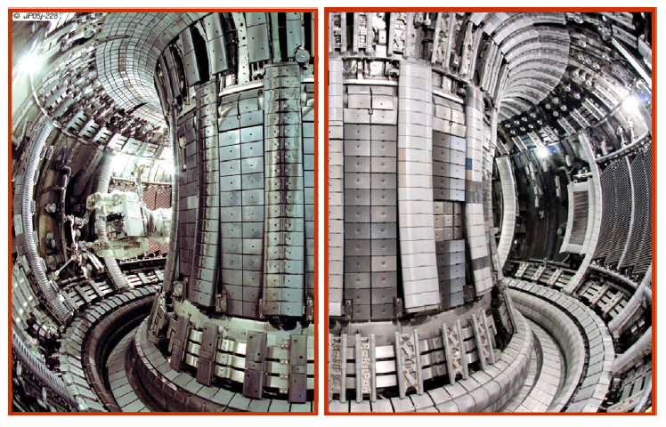
Актуальность
Основные положения определяющие актуальность темы исследования
Можно сделать несколько слайдов
Тест в презентации должен быть хорошо читаемым
Все иллюстрации должны иметь подписи
У всех графиков должны хорошо читаться шкалы и подписи
Углеродная стенка
(до 2010 года)
ИТЭР-подобная стенка
(с 2011 года)
Образец дополнительного текста

Slide 3
Актуальность
Образец подзаголовка
Образец основного текста
Образец дополнительного текста

Slide 4
Цель работы
Цели работы:
Описание цели работы
Задачи работы:
Описание задач работы

Slide 5
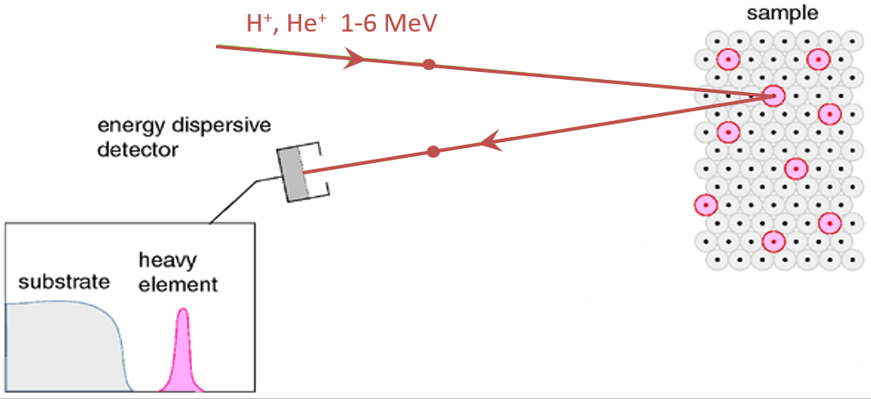
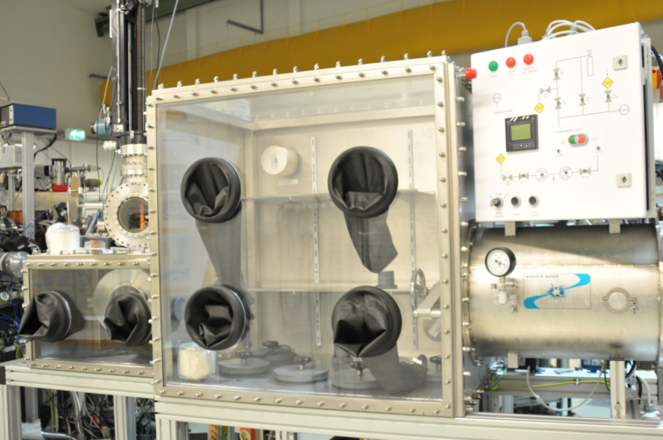
Методы анализа / Описание установки
Приводится схема эксперимента
Постановка задачи и начальные условия для написания кода и т.д.
Схема физического принципа анализа
Фото установки

Slide 6
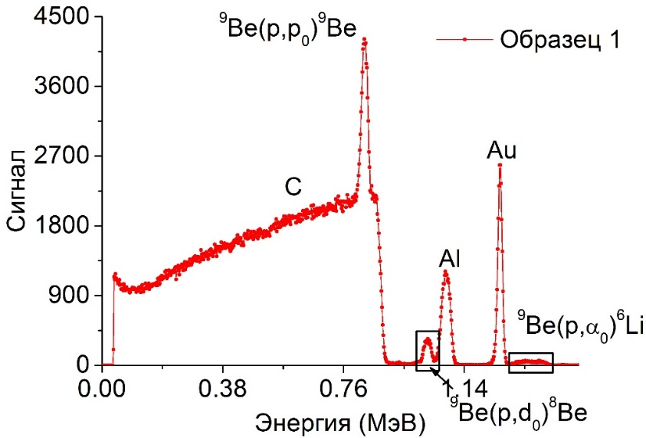
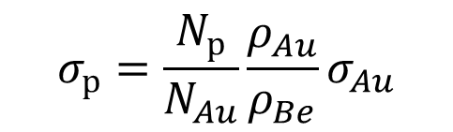
Описание эксперимента и т.д.
Типичный спектр
исследованного образца
Измерение сечений методом многослойных образцов C-Al-Au-Be:
С – подложка из полированного пиролитического графита
Al прослойка для отделения сигнала С от сигнала Ве.
Au – реперный слой 8*10¹⁶ ат/см², рассеяние на котором Резерфордосвкое
Ве – тонкий слой (4*10¹⁸ ат/см²) на поверхности
Толщина Al рассчитана, чтобы не перекрывались сигналы Be и С подложки
$$σ_{р}=\frac{N_{р}}{N_{Au}}\frac{ρ_{Au}}{ρ_{Be}}σ_{Au}$$
σ_{р} – сечение реакции
σ_{Au} – сечение рассеяния на золоте (Резерфорд)
N_{p} - Интеграл пика реакции
N_{Au} - Интеграл пика зoлота
ρ_{Be} – поверхностная плотность бериллия
ρ _{Au}– поверхностная плотность золота

Slide 7
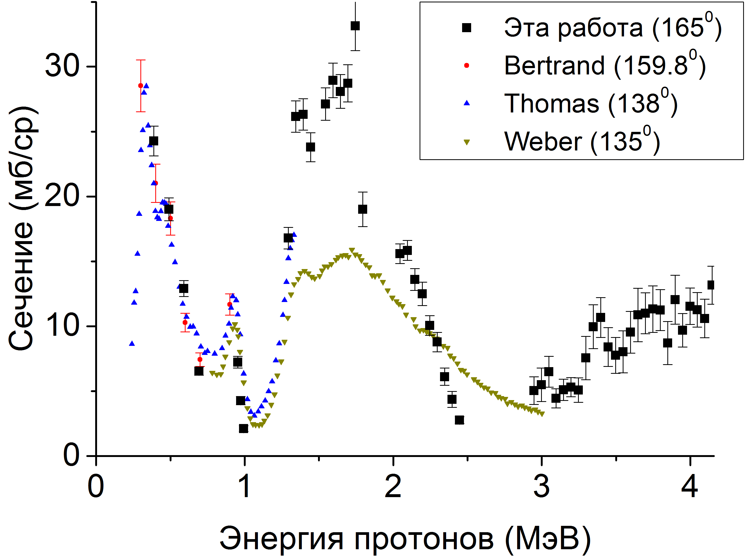
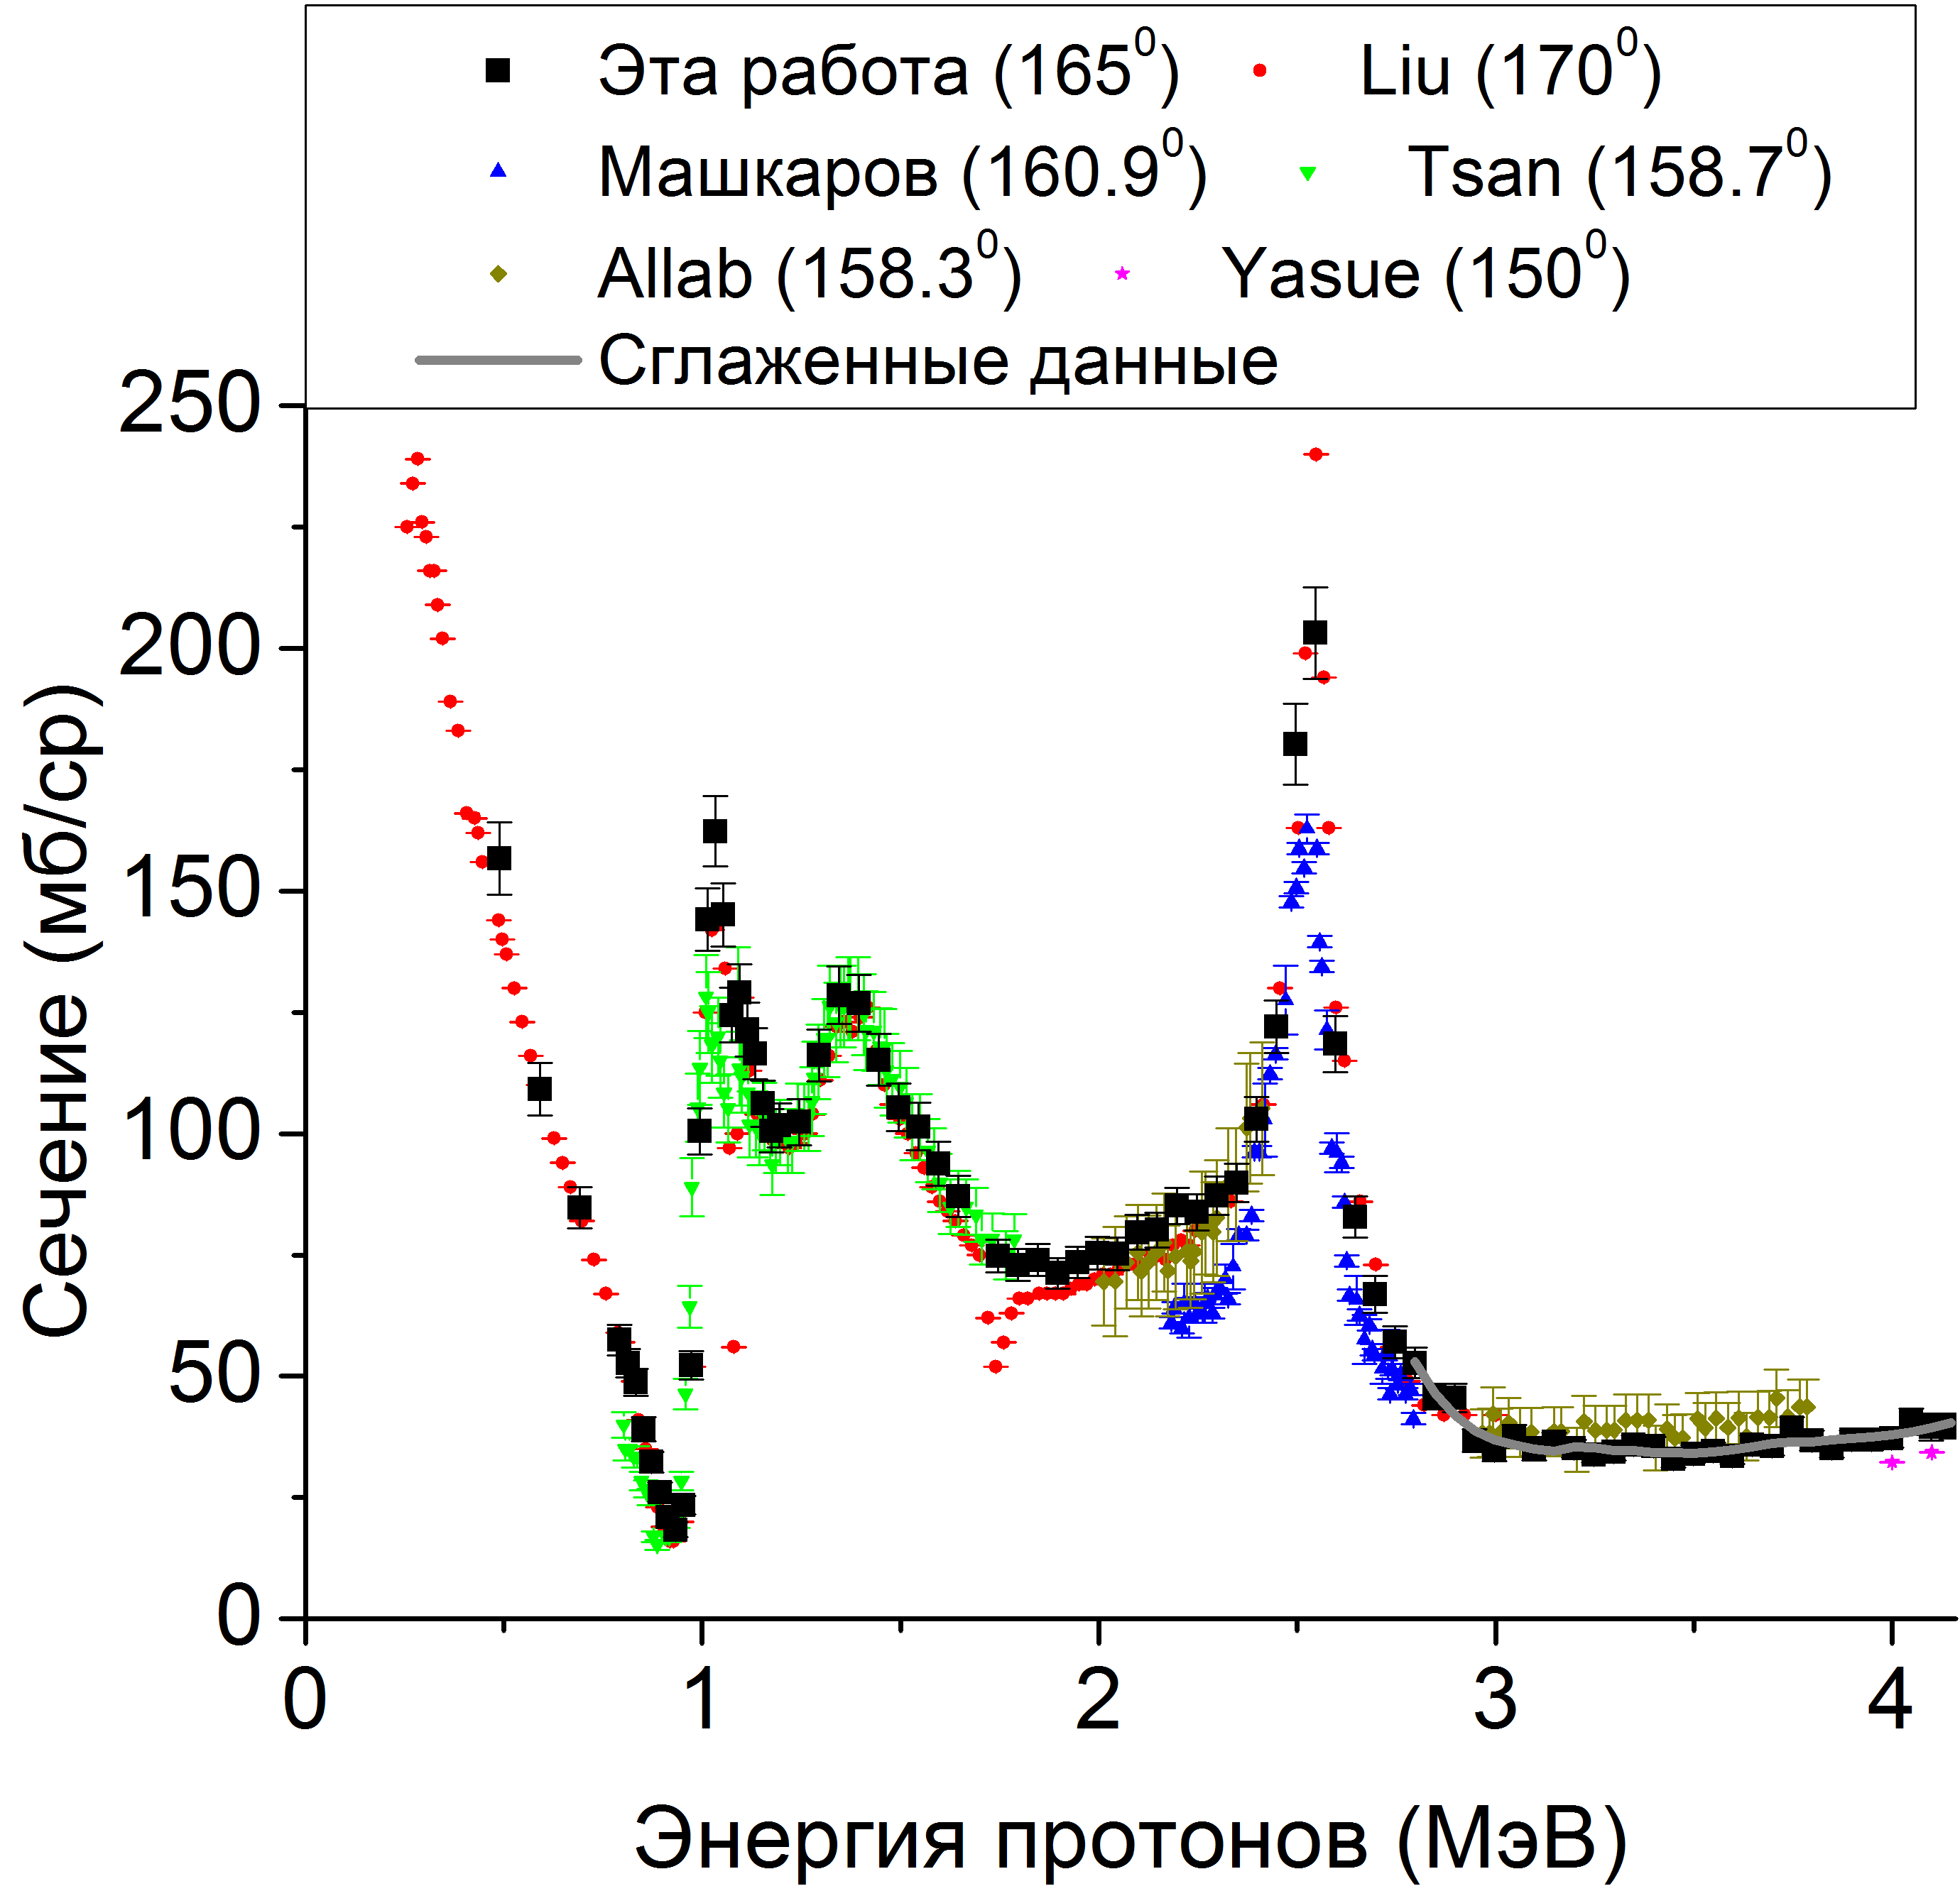
Основные результаты исследования
Приводятся графики, фотографии и т.д.
Можно дать сравнение полученных результатов с другими научными группами
⁹Be(p,d₀)⁸Be
⁹Be(p,p)⁹Be

Slide 8
ВЫВОДЫ
Исследования показали…
Было обнаружено…
Было разработано и т.д

Slide 9
Проведение дальнейших исследований
Образец подзаголовка
Образец основного текста
Образец дополнительного текста

